Slide 1
Projet de fin de formation : Infoteam
Aurélien Crest
Jérémie Lacroix
Maxime Morfin

Slide 2
Problématique : Gestion de news
Création et modification d’articles
Création et modification de commentaires
Gestion d’utilisateurs (Inscription, Connexion)
Gestion de compte
Inscription à une newsletter

Slide 3
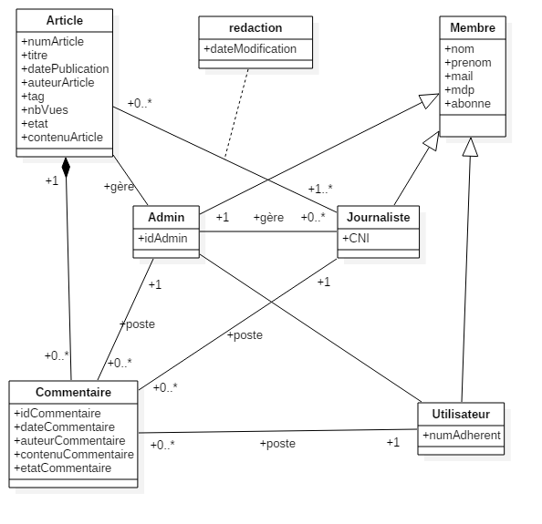
Modélisation : Diagramme de Classes

Slide 4
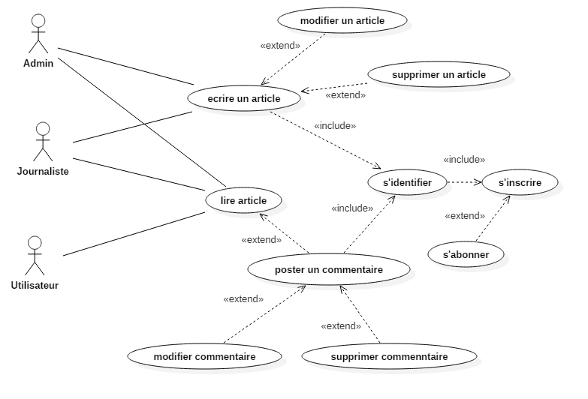
Modélisation

Slide 5
Technologies
Node.js
Framework Express
SGBD: MySQL
Versioning: Git

Slide 6
Place à la démonstration
Screen?

Slide 7
Conclusion
Bilan et perspective…

